Slide 1



1 dia de Imersão
em Go❤️

Slide 2


Quem sou
eu?
Diego Santos (@diegosantosws)
Amo desenvolvimento de Software ❤️;
São +11 anos tra
balhando com desenvolvimento web;
Programo em algumas linguagens incluindo Go;

Slide 3
Tipos genéricos em go❤️
Vamos entender como utilizar generics

Slide 4

Tipos genéricos em go

Slide 5

O que
vamos ver?
Quando devo usar Generics
Premature Generics
Quando não devo usar generics?
Vantagens em usar generics
Tipos do Generics

Slide 6
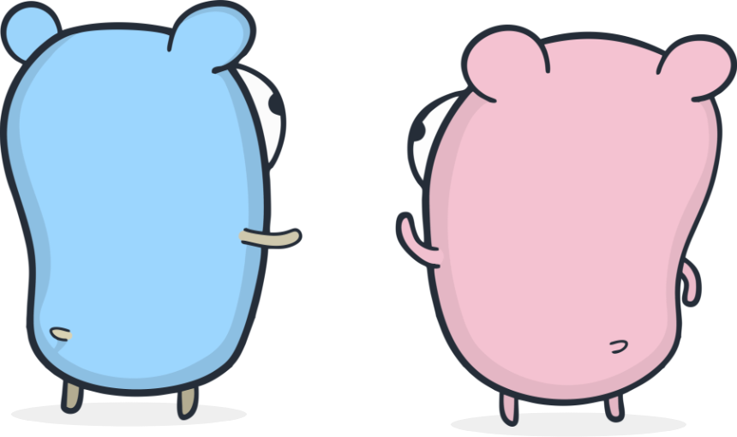
Quando devo utilizar Generics?

Slide 7
Premature Generics

Slide 8
Quando não devo usar generics?

Slide 9

Onde ANY(interface) resolve o problema.
Quando houver uma regra de negócio complexa

Slide 10
Vantagens em usar generics

Slide 11
Legibilidade
Código Reutilizado
Performance
Type safety
Manutenabilidade

Slide 12
Tipos e Constraints

Slide 13
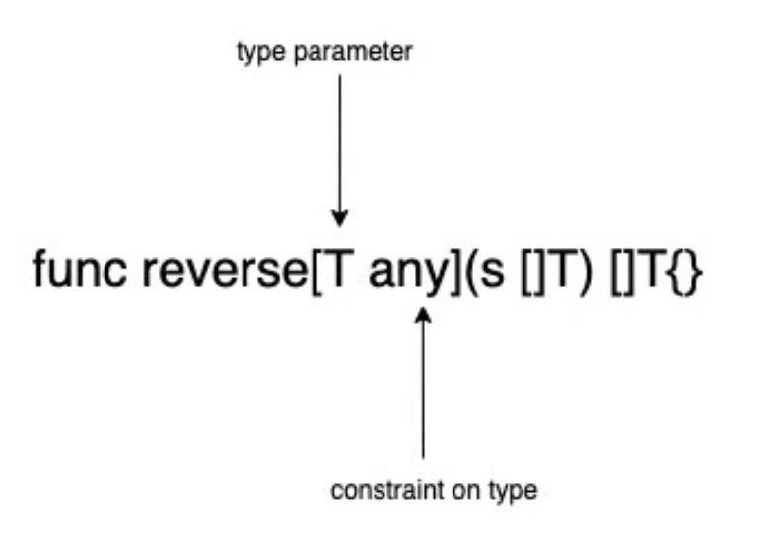
Any
Any é um alias para interfaces e é equivalente a mesma em todos os aspectos.

Slide 14
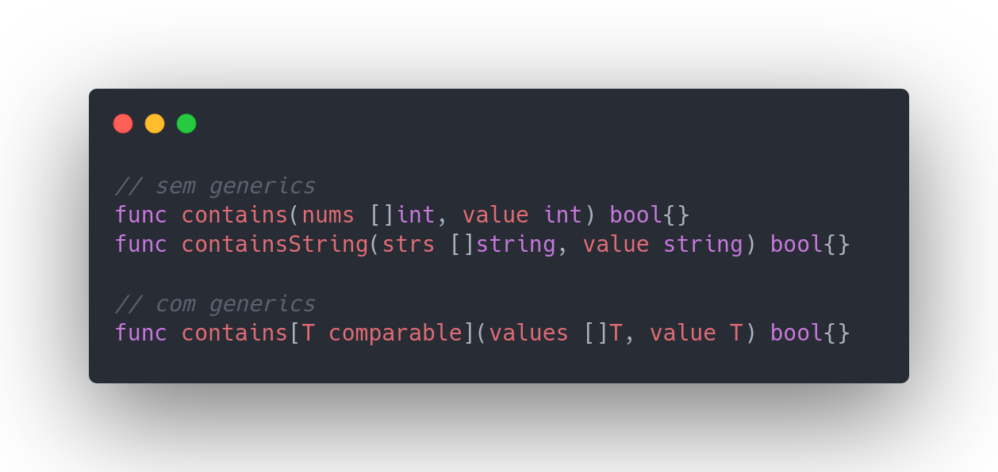
Comparable
Comparable é uma interface que pode ser usada em qualquer tipo que seja comparável.
“string, booleanos, number canais, arrays entre outros”

Slide 15
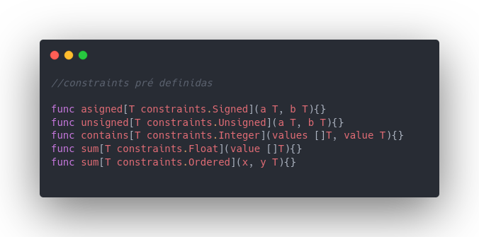
Constraints
Para facilitar a vida, foi add algumas constraints, para ajudar no dia a dia…
não vou detalhar todas mas é importante abordar um pouco sobre cada.

Slide 16
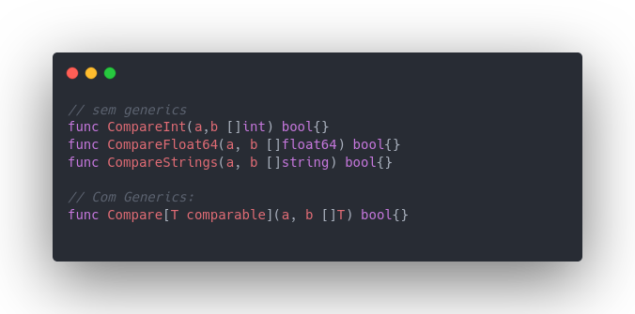
Um bom exemplo de generics é:

Slide 17
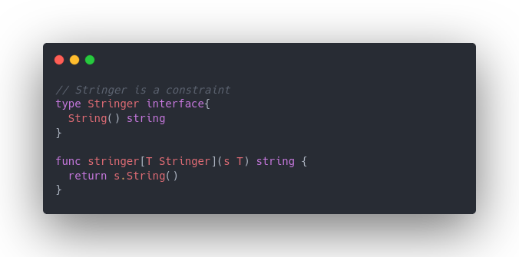
Este exemplo mostra como limpar o tipo.

Slide 18
Conclusão
Generics não é interface, apenas é criado para trabalhar com interfaces e tornar o GO ainda mais seguro.

Slide 19




Muito obrigado,
Gophers!
Me acompanhe nas redes
https://github.com/DiegoSantosWS
https://www.linkedin.com/in/diegosantosws
https://www.diegosantosws.com.br
https://github.com/DiegoSantosWS/estudos/generics

